Slide 1

Θεωρία Κλινικής Χημείας ΙΙ
ΣΧΟΛΗ ΕΠΙΣΤΗΜΩΝ ΥΓΕΙΑΣ & ΠΡΟΝΟΙΑΣ
ΤΜΗΜΑ ΒΙΟΪΑΤΡΙΚΩΝ ΕΠΙΣΤΗΜΩΝ
Ενότητα 7 : Οι ορμόνες των επινεφριδίων
Πέτρος Καρκαλούσος
Επίκουρος καθηγητής κλινικής χημείας –
Μεθόδων Ελέγχου Ποιότητας
v. 2018.001
Notes:
Πηγές βιβλιογραφίας – βασικές έννοιες ( να προστεθεί στην ονομασία ενότητας;)

Slide 2
Τα επινεφρίδια

Slide 3
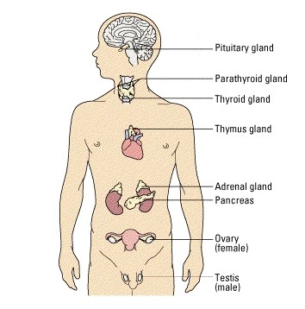
Οι ενδοκρινείς αδένες του σώματος μας

Slide 4
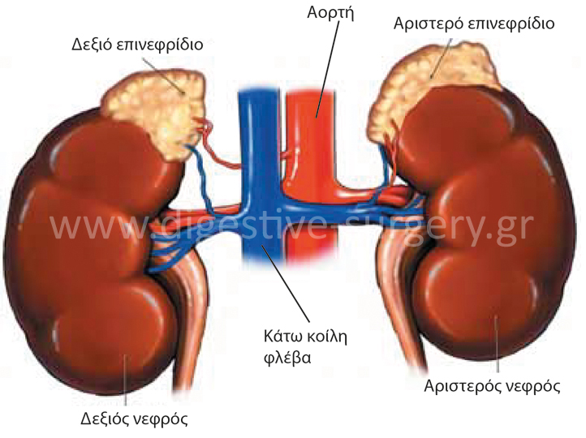
Τα επινεφρίδια

Slide 5
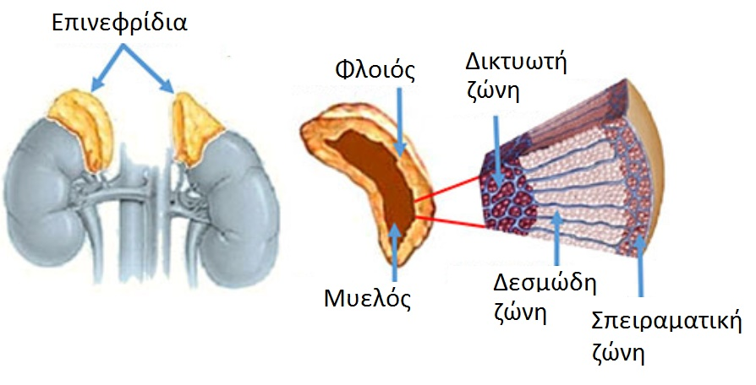
Οι δύο διαφορετικές δομές των επινεφριδίων, ο φλοιός και ο μυελός
http://www.endocrine-surgery.gr/adrenals-diseases/adrenals-anatomy/

Slide 6
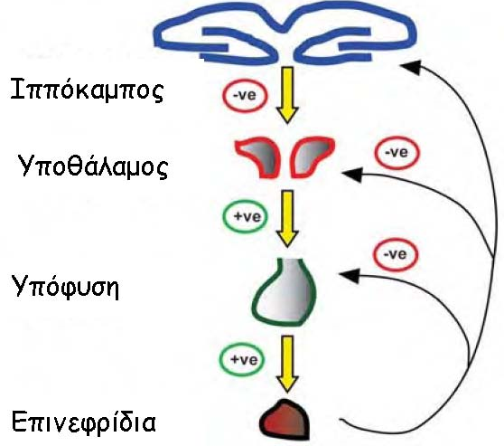
Ο υποθαλαμο-υποφυσιακός-επινεφριδιακός άξονας
-ve: Aρνητική ανατροφοφότηση
+ve: Θετική ανατροφοδότηση
http://panacea.med.uoa.gr/topic.aspx?id=894

Slide 7
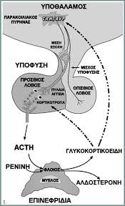
Οι ορμόνες των επινεφριδίων (1 από 2)
Ο φλοιός εκκρίνει:
Γλυκοκορτικοειδή
Aλατοκορτικοειδή
Φυλετικές στεροειδείς ορμόνες που συντίθεται από τη χοληστερόλη που προέρχεται από HDL, LDL
Ο μυελός εκκρίνει κατεχολαμίνες (κυρίως αδρεναλίνη)

Slide 8
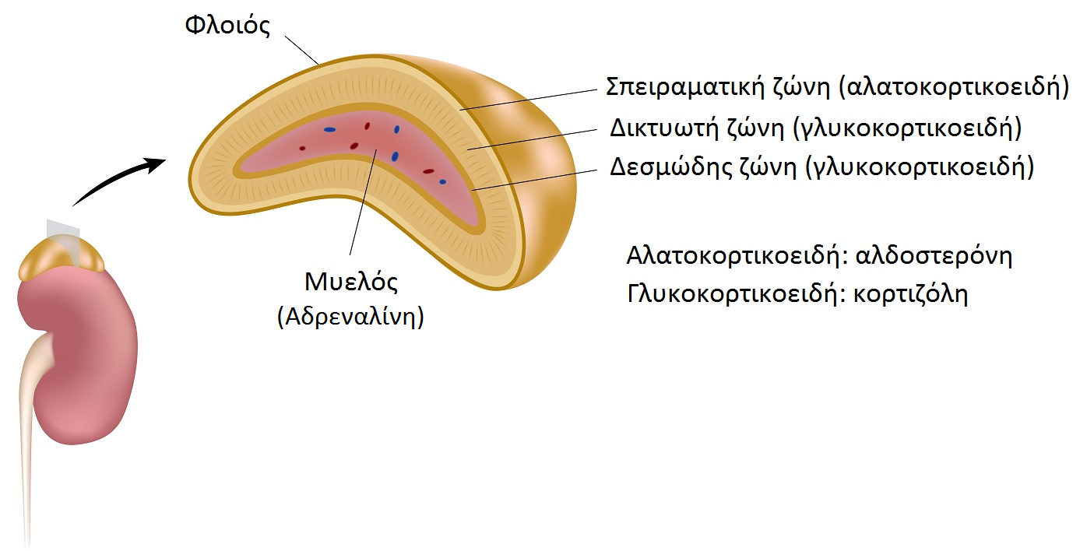
Οι ορμόνες των επινεφριδίων (2 από 2)

Slide 9
Οι ορμόνες των επινεφριδίων

Slide 10
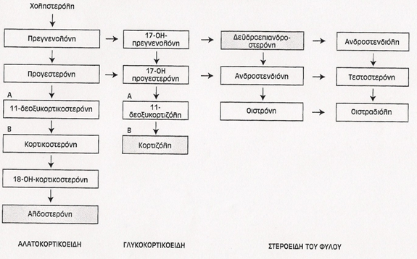
Πηγή των ορμονών των επινεφριδίων: η χοληστερόλη

Slide 11
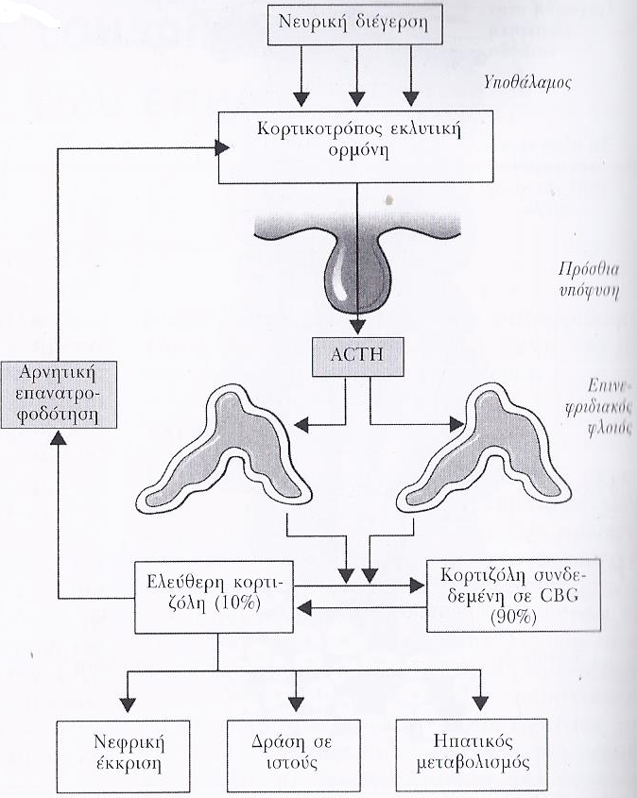
Η κορτιζόλη (1 από 5)
Τα γλυκοκορτικοειδή δρούν στον μεταβολισμό λιπών, υδατανθράκων και πρωτεϊνών.
Συγκεκριμένα, μεταξύ άλλων, η κορτιζόλη:
Στο ήπαρ μεταβολίζει την νεογλυκογένεση.
Στο λιπώδη ιστό προάγει την λιπόλυση και την κετογένεση.
Στους μύες ανοικοδομεί πρωτεΐνες και αμινοξέα.

Slide 12
Η κορτιζόλη (2 από 5)
Επιπλέον τα γλυκοκορτικοειδή και η κορτιζόλη:
Ρυθμίζουν την ομοιόσταση νατρίου και νερού.
Ρυθμίζουν την απόκριση σε φλεγμονές
Ρυθμίζουν την απόκριση στο στρες
Η κορτιζόλη είναι επίσης απαραίτητη για την ρύθμιση του κιρκάρδιου ρυθμού (ύπνου-έγερσης)

Slide 13
Η κορτιζόλη (3 από 5) Η κυκλοφορία της στο αίμα
Βιολογικά ενεργή είναι μόνο η ελεύθερη κορτιζόλη F-Cort.
Tο μεγαλύτερο όμως μέρος της κυκλοφορεί στο αίμα συνδεδεμένη με πρωτεΐνες κυρίως την (CBG ή Globulin binding corticoids),
H CBG αυξάνει όμως σε πολλές καταστάσεις (εγκυμοσύνη, θεραπεία με οιστρογόνα κ.α.) και για αυτό επηρεάζεται η τιμή της κορτιζόλης.

Slide 14
Η κορτιζόλη (4 από 5), η ρύθμιση της
Η επινεφριδιοτρόπος ορμόνη είναι ο κύριος διεγέρτης έκκρισης κορτιζόλης.
Τρεις παράγοντες ρυθμίζουν την έκκριση ACTH:
Έλεγχος αρνητικής επανατροφοδότησης. Η αυξημένη [κορτιζόλη] στο πλάσμα ή συνθετικών γλυκοκορτικοειδών καταστέλλουν την δράση CRH και ACTH.
Άγχος που οδηγεί σε ξαφνική μεγάλη αύξηση CRH και ACTH.
Ημερήσιος ρυθμός [κορτιζόλης] στο πλάσμα. Η κορτιζόλη είναι υψηλότερη στην αρχή της ημέρας και πέφτει μέχρι το βράδυ.

Slide 15
Η κορτιζόλη (5 από 5), τιμές αναφοράς
Ώρα αιμοληψίας | Ηλικία | Άνδρες (μg/dL) | Γυναίκες (μg/dL)
7 – 9 πμ | 0 – 5 ημερών | 0,6 – 15,6 | 0,6 – 15,6
7 – 9 πμ | 2 – 12 μηνών | 2,0 – 18,1 | 2,0 – 18,1
7 – 9 πμ | 2 – 13 ετών | 2,1 – 18,1 | 2,1 – 18,1
7 – 9 πμ | 14 – 15 ετών | 2,1 – 18,1 | 2,0 – 27,4
7 – 9 πμ | 16 – 18 ετών | 2,0 – 22,5 | 2,0 – 27,4
7 – 9 πμ | Ενήλικες | 4,3 – 22,4 | 4,3 – 22,4
3 – 5 μμ | Ενήλικες | 3,1 – 16,7 | 3,1 – 16,7
8 μμ | Ενήλικες | 1,5 – 12,0 | 1,5 – 12,0
Ούρα: 28,5 - 215 μg/24h
Ο προσδιορισμός γίνεται με CIA, RIA, ELISA

Slide 16
Η αλδοστερόνη (1 από 6)
Η βασική της λειτουργία είναι η ρύθμιση της [Na⁺] κυρίως με διευκολυνόμενη επαναρρόφηση Νa⁺ και αμοιβαία έκκριση Κ⁺ ή Νa⁺ στο απομακρυσμένο νεφρικό σωληνάριο και άλλα κύτταρα.
O ρυθμός της είναι μικρότερος από το 1% της κορτιζόλης.
Η αλδοστερόνη είναι ο κύριος ρυθμιστής ισορροπίας νερού και ηλεκτρολυτών.

Slide 17
Η αλδοστερόνη (2 από 6), η ρύθμιση της
Η ρύθμιση της γίνεται από το σύστημα ρενίνης – αγγειοτενσίνης.
Η ρενίνη είναι πρωτεολυτικό ένζυμο και παράγεται από τις παρασπειραματικές συσκευές του νεφρού. Η παραγωγή της διεγείρεται από την μείωση του όγκου αίματος, της νεφρικής πίεσης και της μείωσης Na.

Slide 18
Η αλδοστερόνη (3 από 6), η ρύθμιση της
H ρενίνη δρα στο αγγειοτενσινογόνο (πεπτίδιο 248 αμινοξέων που παράγεται στο ήπαρ) και παράγει την αγγειοτενσίνη Ι (ΑΙ).
Η αγγειοτενσίνη Ι είναι ένα δεκαπεπτίδιο που μετατρέπεται από το Μετατρεπτικό Ένζυμο της Αγγειοτενσίνης (ACE) στους πνεύμονες στο οκταπεπτίδιο αγγειοτενσίνη ΙΙ (ΑΙΙ).
ΟΙ ΑΙ & ΑΙΙ διεγείρουν την παραγωγή αλδοστερόνης από το επινεφριδιακό σπείραμα.

Slide 19
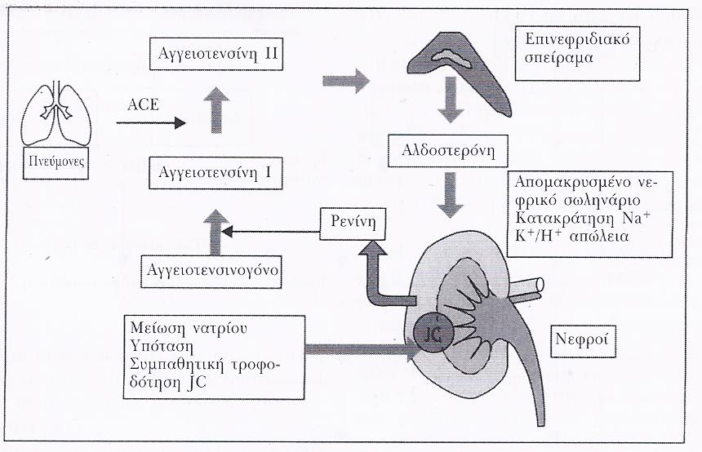
Αλδοστερόνη (4 από 6), το συνολικό σχήμα της δράσης της

Slide 20
Η αλδοστερόνη (5 από 6), η μέτρηση της
Η αλδοστερόνη μετράται δύο φορές, χωριστά σε όρθια και ύπτια θέση.
Μετράται με CIA, RIA, EIA.
Πριν την λήψη της απαιτείται ειδική δίαιτα Na και η αποφυγή φαρμάκων που επηρεάζουν την έκκρισή της.
Σε χαμηλή δίαιτα Na παρατηρούνται 2 – 5 φορές μεγαλύτερες τιμές.

Slide 21
Η αλδοστερόνη (6 από 6), Τιμές αναφοράς
Νεογέννητα: 5,0 – 60 ng/dL
Παιδιά 1 – 12 μηνών: 1,0 – 160 ng/dL
Παιδιά 1 – 12 ετών: 2,0 – 70 ng/dL
Ενήλικες, όρθια θέση: 4,0 – 31,0 ng/dL
Ενήλικες, ύπτια θέση: 1,6 – 16,0 ng/dL
Η σχέση ALD με την ρενίνη και την δραστικότητα της ρενίνης (PRA) είναι διαφοροδιαγνωστική του υπεραλδοστερινισμού.
Αλδοστερόνη/ρενίνη < 1,50
Αλδοστερόνη/PRA < 25,0

Slide 22
Μετατρεπτικό ένζυμο της αγγειοτασίνης (ACE)
Tιμές αναφοράς
≤ 2 ετών: 5,0 – 83 U/L
3 – 7 ετών: 8 – 76
8 – 16: 6,0 – 89 ng/dL
Ενήλικες: 8,0 – 52 ng/dL
Ενήλικες, ύπτια θέση: 1,6 – 16,0 ng/dL
Ο προσδιορισμός του ενζύμου (κινητική μέθοδος) γίνεται για την παρακολούθηση της σαρκοείδωσης, αυξάνει όμως και σε άλλες καταστάσεις.

Slide 23
Tα ανδρογόνα
Η δικτυωτή κυρίως και η λιγότερο η δεσμώδης ζώνη παράγουν τα ανδρογόνα ανδροστενεδιόνη, δευδροεπτανδροστερόνη.
Και τα δύο αυτά ανδρογόνα μετρώνται στην εξέταση της τριχοφυίας, της γονιμότητας.

Slide 24
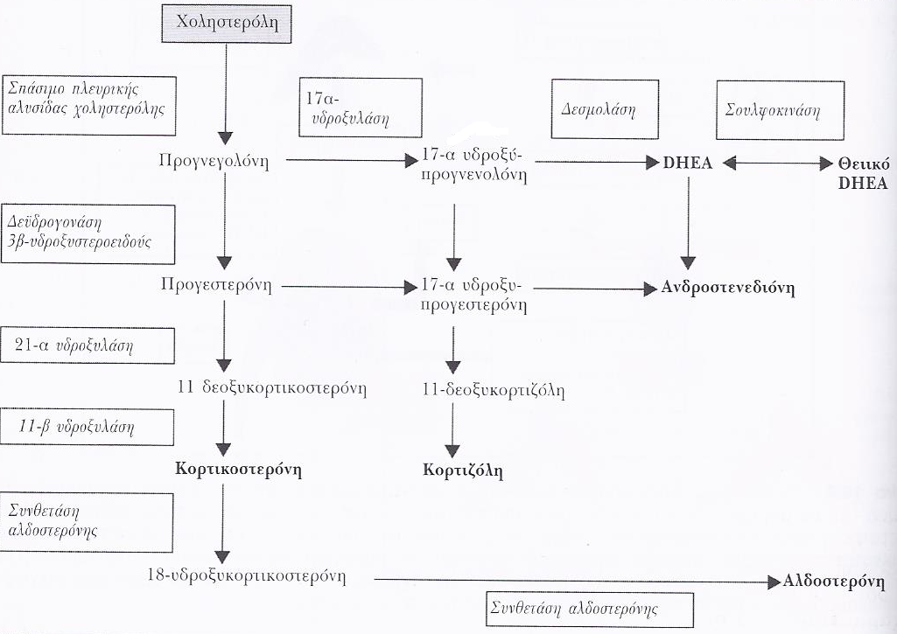
Tα μεταβολικά μονοπάτια παραγωγής κορτιζόλης, αλδοστερόνη και ανδροστενεδιόνης

Slide 25
Οι παθήσεις των επινεφριδίων

Slide 26
Οι διαταραχές της λειτουργίας των επινεφριδίων
Ανεπάρκεια των επινεφριδίων (νόσος του Addison)
Υπερδραστηριότητα των επινεφριδίων (σύνδρομο Cushing, πρωτοπαθής αλδοστερονισμός, φαιοχρωμοκύττωμα)
Όγκοι (καλοήθεις και κακοήθεις)

Slide 27

Το στρες: o βασικός έλεγχος των επινεφριδίων (1 από 2)
Το στρες (ψυχοκοινωνική πίεση) επηρεάζει ακόμη και τους φαινομενικά πολύ ήρεμους ανθρώπους.
Μπορεί να είναι ψυχολογικό, οργανικό ή και τα δύο.

Slide 28
Το στρες: o βασικός έλεγχος των επινεφριδίων (2 από 2)
Το στρες ελέγχεται από το συμπαθητικό νευρικό σύστημα το οποίο προκαλεί:
Tην παραγωγή νοραδρεναλίνης από διάφορες δομές και αδρεναλίνης από τα επινεφρίδια.
Tην παραγωγή κορτιζόλης από τα επινεφρίδια.

Slide 29
Το στρες. Ο ρόλος της κορτιζόλης (3 από 5)
Αυξάνει τα καύσιμα του σώματος (γλυκόζη αίματος και λιπαρά οξέα). Αυτό συμβαίνει μέσω της διάσπασης πρωτεϊνών το σάκχαρο του αίματος και την παραγωγή άλλων μεταβολικών καυσίμων, όπως τα λιπαρά οξέα.
Βοηθά την αδρεναλίνη να αυξήσει την αρτηριακή πίεση και να βελτιώσει έτσι την φυσική κατάσταση.
Σταματά λειτουργίες του σώματος όπως είναι η πέψη, αντιφλεγμονώδεις δράσεις, σεξουαλική δραστηριότητα και επούλωση των πληγών.

Slide 30
Το στρες. Ο ρόλος της κορτιζόλης (4 από 5)
1. Η κορτιζόλη προκαλεί αρνητική παλίνδρομη ανατροφοδότηση του εγκεφάλου.
2. Η υψηλότερη πυκνότητα υποδοχέων κορτιζόλης εντοπίζεται στον ιππόκαμπο, την εγκεφαλική δομή για τη μάθηση και τη μνήμη
Η κορτιζόλη δρα και στην αμυγδαλή, στην οποία διενεργείται η διεργασία του φόβου και του άγχους.

Slide 31
Το στρες. Ο ρόλος της κορτιζόλης (5 από 5)
3. Το τελικό αποτέλεσμα είναι η ενεργοποίηση της αμυγδαλής (για να επιτραπεί η εκμάθηση της πληροφορίας σχετικά με το φόβο) και η απενεργοποίηση του ιπποκάμπου (για να εξασφαλισθεί ότι δε θα καταναλωθεί άδικα ενέργεια σε πιο πολύπλοκες αλλά περιττές διαστάσεις της μάθησης).
4. Η κορτιζόλη γενικά προκαλεί την εγκεφαλική εστίαση στο έργο.

Slide 32
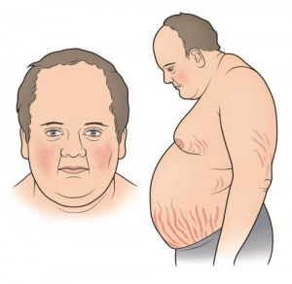
Η νόσος Cushing (1 από 7)
Οφείλεται στην αυξημένη παραγωγή κορτιζόλης.
Προκαλεί γενική απαρίθμηση του μεταβολισμού του οργανισμού και αλλοίωσης της μορφής του σώματος και του προσώπου.
http://www.triklopodia.gr/afxisi-varous-diavitis-ipertasi-ke-efkoli-koposi-endechete-na-sindeonte-noso-sindromo-cushing-cushings-syndrome/

Slide 33
Η νόσος Cushing (2 από 7)
Η αύξηση της μπορεί να οφείλεται στην ACTH (ACTH εξαρτώμενο Cushing) ή όχι.
Η αύξηση της κορτιζόλης μπορεί να οφείλεται:
Σε ιατρογενείς αιτίες π.χ. υδροκορτιζόνη, πρεντισολόνη, δεξαμεθαζόνη.
Σε όγκους που εκκρίνουν είτε ACTH είτε κορτιζόλη.
Το 70% των αιτιών οφείλονται σε υποφυσιακό αδένωμα που εκκρίνει ACTH (ονομάζεται σύνδρομο Cushing).
Σε έκτοπη έκκριση ACTH (συχνά από μικρό κυτταρικό καρκίνωμα στους βρόγχους ή καρκινοειδή όγκο).

Slide 34
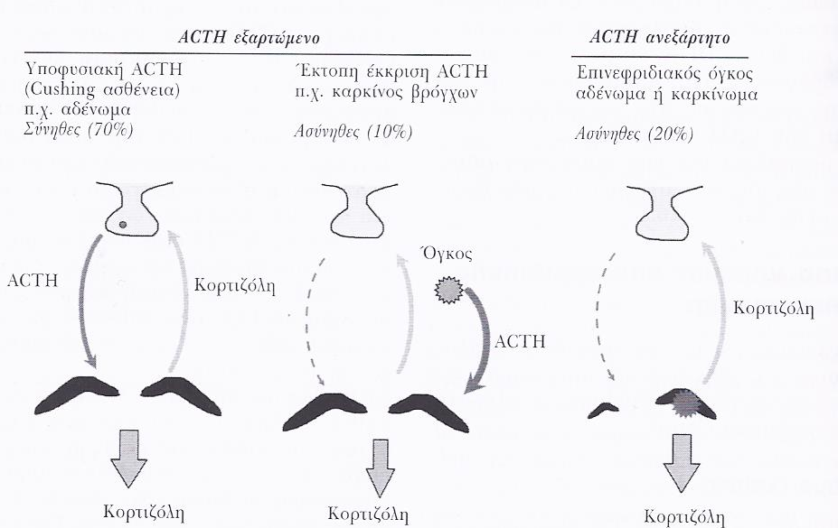
Η νόσος Cushing, τα αίτια της αυξημένης κορτιζόλης (3 από 7)

Slide 35
Νόσος Cushing (4 από 7) Τα συμπτώματα της νόσου
ΣΥΜΠΤΩΜΑΤΑ / ΣΗΜΕΙΑ | ΣΥΧΝΟΤΗΤΑ (%)
-Παχυσαρκία ή πρόσληψη βάρους (> 115% του ιδανικού σωματικού βάρους) -Λεπτό δέρμα -Πανσεληνοειδές προσωπείο -Υπέρταση -Πορφυρές ραβδώσεις δέρματος -Υπερτρίχωση -Διαταραγμένη ανοχή γλυκόζης -Ανικανότητα -Διαταραχές καταμήνιου κύκλου (συνήθως αμηνόρροια) -Πληθώρα -Κεντρική μυϊκή αδυναμία -Κεντρική παχυσαρκία -Ακμή -Μώλωπες -Πνευματικές μεταβολές -Οστεοπόρωση -Οίδημα κάτω άκρων -Αυξημένη εναπόθεση χρωστικής -Υποκαλιαιμική αλκάλωση -Σακχαρώδης διαβήτης | 80 80 75 75 65 65 55 55 60 60 50 50 45 45 40 40 30 20 15 15

Slide 36
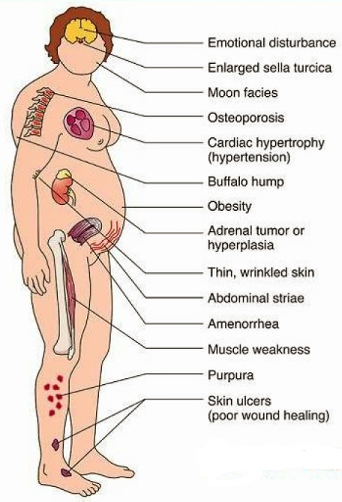
Νόσος Cushing (8 από 7) Τα συμπτώματα της νόσου

Slide 37
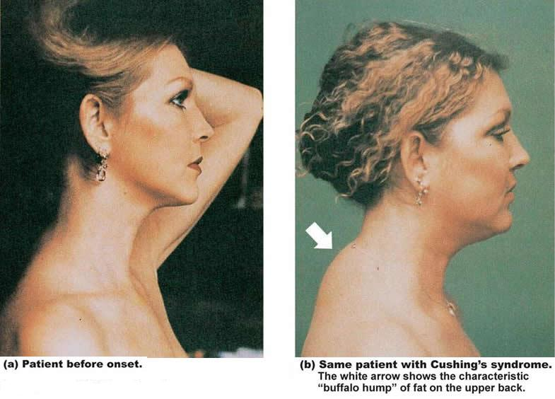
Νόσος Cushing (9 από 7) Τα συμπτώματα της νόσου

Slide 38
Η επινεφριδιακή υπολειτουργία (νόσος Addison) (1 από 3)
Μπορεί να είναι πρωτοπαθής π.χ. καταστροφή του αδένα λόγω φυματίωσης ή αυτοάνοσης ασθένειας) ή δευτεροπαθής (π.χ. υποθαλαμική ή υποφυσιακή ασθένεια που οδηγεί σε ανεπάρκεια ACTH ή μετά από μακροπρόθεσμη θεραπεία με στεροειδή).
Τα συμπτώματα είναι βαρύτερα στην πρωτοπαθή νόσο του Addison.

Slide 39
Η επινεφριδιακή υπολειτουργία (νόσος Addison) (2 από 3)
Στην πρωτοπαθή νόσο του Addison οι ασθενείς παρουσιάζουν λήθαργο, αδυναμία, ναυτία και απώλεια βάρους. Είναι τυπικά υπερτασικοί με χαρακτηριστική υπέρχρωση, σημάδια και πτυχές στο δέρμα. Υπάρχει υπογλυκαιμία, υπονατριαιμία, υπερκαλιαιμία.
Η νόσος είναι επικίνδυνη για την ζωή.

Slide 40
Η επινεφριδιακή υπολειτουργία (νόσος Addison) (3 από 3)
Στην δευτεροπαθή νόσο του Addison τα συμπτώματα είναι ηπιότερα αλλά αν είναι υποφυσιακής ή υποθαλαμικής αιτίας συνδυάζεται με την έλλειψη και άλλων υποφυσιακών ορμονών.
Π.χ. ένας υποφυσιακός όγκος θα επηρεάσει τις ορμόνες αναπαραγωγής LH, FSH και θα μειωθεί η λίμπιντο και η γονιμότητα.

Slide 41
Η διάγνωση της νόσου Addison (1 από 2)
Όπως σε όλες τις νόσους των επινεφριδίων μετράται η ACTH και η Κορτιζόλη. Χρησιμοποιείται όμως ευρέως και η δοκιμασία Synanthen.
Στη Synanthen διεγείρεται ο επινεφριδιακός φλοιός με συνθετική ACTH (synanthen) και μετράται η κορτιζόλη σε διάφορους χρόνους. Αν η [κορτιζόλης] αυξηθεί τουλάχιστον στα 500 mol/L (στα πρώτα 30 min) αποκλείεται η πρωτοπαθή επινεφριδιακή ανεπάρκεια.

Slide 42
Η διάγνωση της νόσου Addison (2 από 2)
H εξέταση προαπαιτεί ο ασθενής να μην έχει συναισθηματικό άγχος, να μην λαμβάνουν γλυκοκορτικοειδή και να μην λαμβάνουν αντισυλληπτικά.
Υπάρχει η μικρή (βραχεία) και η μεγάλη δοκιμασία. Στη μεγάλη δοκιμασία η μέτρηση [κορτιζόλης] γίνεται μετά από 5 – 8 ώρες.

Slide 43
Το φαιοχρωμοκύτωμα (1 από 2)
Το φαιοχρωμοκύττωμα, είναι όγκος του μυελού των επινεφριδίων που εμφανίζει πολλά και διαφορετικά συμπτώματα.
Είναι μία δυνητικά θανατηφόρος ασθένεια που περιγράφηκε για πρώτη φορά από τον Frankel το 1886, αφορά εξίσου και τα δύο φύλα, καθώς και όλες τις ηλικίες και είναι μεγαλύτερη μεταξύ της τρίτης και τέταρτης δεκαετίας της ζωής.

Slide 44
Το φαιοχρωμοκύττωμα (2 από 2)
Πρόκειται για όγκο των επινεφριδίων που οφείλεται σε χρωμιόφιλα κύτταρα που βρίσκονται στον βλεννογόνο (90%) αλλά και σε άλλα κύτταρα.
Το 10% αυτών είναι κακοήθεις και παράγουν:
Κατεχολαμίνες (Αδρεναλίνη, Νοραδρεναλίνη, Μεταδρεναλίνη)
4-υδρόξυ-3 μεθοξυμανδελικό οξύ (βανιλμανδελικό οξύ ή VMA)
Και τα δύο μετρώνται στα ούρα

Slide 45
Δίαιτα για VMA, μετανεφρίνες, κατεχολαμίνες ούρων
Η δίαιτα ξεκινά τρία 24ωρα πριν τη συλλογή των ούρων και διαρκεί και κατά τη διάρκεια της συλλογής.
Δεν επιτρέπονται:
Τα πάσης φύσεως φάρμακα
Σοκολάτα, κακάο
Τσάι, καφές
Βανίλια και τα περιεχόμενα αυτής (γλυκά, κρέμες, παγωτά, καραμέλες κ.λπ.)
Ξηροί καρποί
Μπανάνες
Οινοπνευματώδη
Εμφιαλωμένα αναψυκτικά

Slide 46
Η θεραπεία όγκων των επινεφριδίων

Slide 47
Η χειρουργική αφαίρεση των επινεφριδίων (1 από 2)
Η αφαίρεση μέρους των επινεφριδίων είναι επιβεβλημένη σε καλοήθεις ή κακοήθεις όγκους, όταν το αδένωμα ξεπεράσει τα 4 cm. H χειρουργική αφαίρεση προτείνεται ακόμα και αν το αδένωμα δεν αυξάνει σημαντικά την συγκέντρωση των ορμονών.
Η κλασική χειρουργική είναι εξαιρετικά επώδυνη και γι’αυτό προτιμάται σήμερα η λαπαροσκοπική μέθοδος.

Slide 48
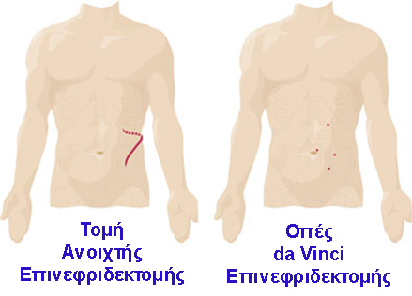
Η χειρουργική αφαίρεση των επινεφριδίων (2 από 2)
http://www.poulakis-urology.com/da-vinci-ourologikes-epembaseis/da-vinci-epinefridektomi

Slide 49
Τέλος ενότητας

